Slide 1
자바의 기초 문법(1)
자바 프로그램 작성의 기초
로컬 변수의 선언/이용
대입문의 작성
배열의 선언/생성/이용

Slide 2
자바의 기초 문법
01. 자바 프로그램 작성의 기초
컴퓨터가 일을 처리하는 방법
    • 명령대로 수행하는 컴퓨터
Hello, Jane
Hello, Tom
Hello, Java라고
출력해라.
네, 시키는대로
하겠습니다.
System.out.println(“Hello, Java”);
Hello, Java

Slide 3
자바의 기초 문법
01. 자바 프로그램 작성의 기초
컴퓨터가 일을 처리하는 방법
    • 문법이 조금만 어긋나도 못 알아듣는 컴퓨터
안녕하세요라는
뜻인가보군
안녕하3
???
System.out.println(“Hello, Java”3;

Slide 4
자바의 기초 문법
01. 자바 프로그램 작성의 기초
자바 프로그램의 구성요소
    • 단어: 키워드(keyword), 식별자(identifier), 상수를 표현하는 단어
class HelloJava {
public static void main(String args[]) {
System.out.println("Hello, Java");
}
}
class
HelloJava
public
static
main
String
args
void
System
out
println
키워드(keyword)
식별자(identifier)

Slide 5
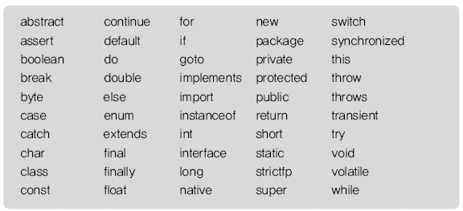
자바의 기초 문법
01. 자바 프로그램 작성의 기초
자바 프로그램의 구성요소
    • 자바의 키워드들
    • 상수 값을 표현하는 단어들

Slide 6
자바의 기초 문법
01. 자바 프로그램 작성의 기초
자바 프로그램의 구성요소
    • 여러가지 기호: 대괄호, 중괄호, 소괄호, 마침표, 세미콜론(;) 등
class HelloJava {
public static void main(String args[]) {
System.out.println("Hello, Java");
}
}

Slide 7
자바의 기초 문법
01. 자바 프로그램 작성의 기초
자바 프로그램의 구성요소
    • 데이터: 문자열(string), 문자(character), 정수, 소수 등
class HelloJava {
public static void main(String args[]) {
System.out.println("Hello, Java");
}
}
문자열

Slide 8
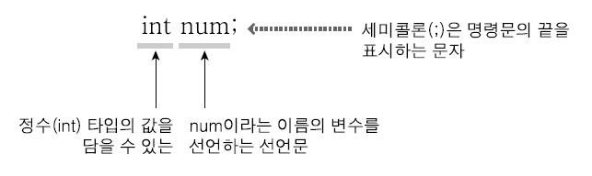
자바의 기초 문법
01. 자바 프로그램 작성의 기초
변수의 선언문
    • 변수 : 데이터를 담는 일종의 그릇
    • 변수를 사용하기 위해서는 먼저 선언을 해야 함
    • 변수의 선언문(declaration statement)

Slide 9
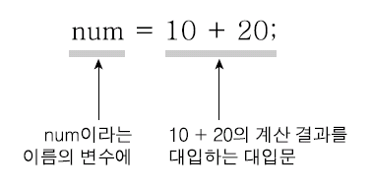
자바의 기초 문법
01. 자바 프로그램 작성의 기초
대입문
    • 대입문(assignment statement) : 변수에 데이터를 담는 명령문
    • 기호 =를 이용해서 만들 수 있음
    • 대입문의 예

Slide 10
자바의 기초 문법
01. 자바 프로그램 작성의 기초
두번째 프로그램
    • 선언문과 대입문을 포함하는 프로그램
1
2
3
4
5
6
7
class SimpleAdder {
public static void main(String args[]) {
int num;
num = 10 + 20;
System.out.println(num);
}
}

Slide 11
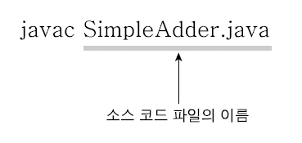
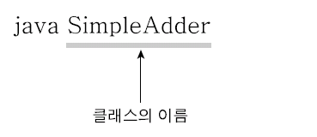
자바의 기초 문법
01. 자바 프로그램 작성의 기초
두번째 프로그램
    • 컴파일 방법 : 명령 프롬프트 창에서 다음 명령을 실행
    • 실행 방법 : 명령 프롬프트 창에서 다음 명령을 실행

Slide 12
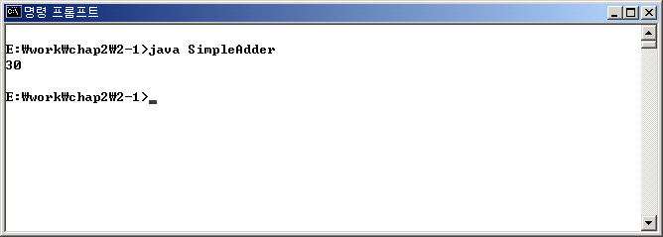
자바의 기초 문법
01. 자바 프로그램 작성의 기초
두번째 프로그램
    • 실행 결과

Slide 13
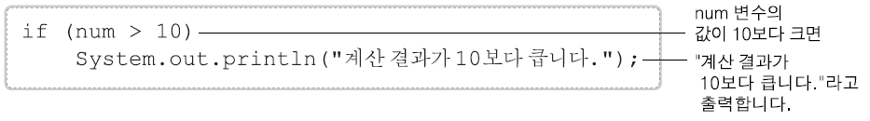
자바의 기초 문법
01. 자바 프로그램 작성의 기초
조건문
    • 조건문(conditional statement) : 조건에 따라 주어진 일을 하는 명령문
    • if 키워드를 이용해서 만들 수 있음
    • 조건문의 예

Slide 14
자바의 기초 문법
01. 자바 프로그램 작성의 기초
세번째 프로그램
    • 조건문을 포함하는 프로그램
1
2
3
4
5
6
7
8
class SimpleAdder2 {
public static void main(String args[]) {
int num;
num = 10 + 20;
if (num > 10)
System.out.println("계산 결과가 10보다 큽니다.");
}
}

Slide 15
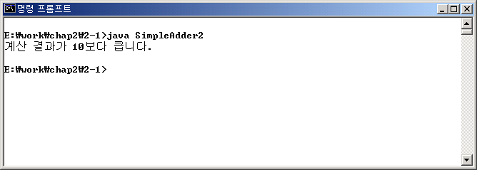
자바의 기초 문법
01. 자바 프로그램 작성의 기초
세번째 프로그램
    • 실행 결과

Slide 16
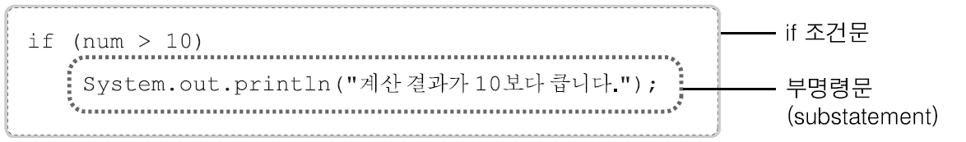
자바의 기초 문법
01. 자바 프로그램 작성의 기초
용어 설명
    • 부명령문(substatement) : 다른 명령문 안에 포함된 명령문

Slide 17
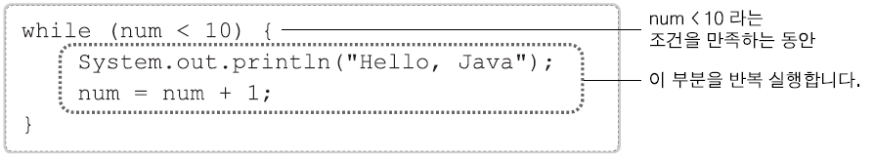
자바의 기초 문법
01. 자바 프로그램 작성의 기초
반복문
    • 반복문(iterative statement) : 주어진 일을 반복하는 명령문
    • while, do, for 키워드를 이용해서 만들 수 있음
    • 반복문의 예

Slide 18
자바의 기초 문법
01. 자바 프로그램 작성의 기초
네번째 프로그램
    • 반복문을 포함하는 프로그램
1
2
3
4
5
6
7
8
9
class HelloJava10 {
public static void main(String args[]) {
int num = 0;
while (num < 10) {
System.out.println("Hello, Java");
num = num + 1;
}
}
}

Slide 19
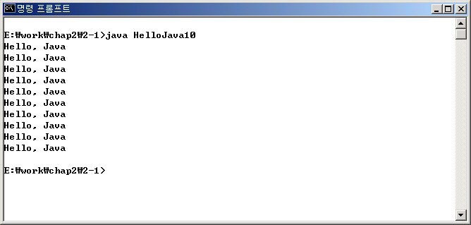
자바의 기초 문법
01. 자바 프로그램 작성의 기초
네번째 프로그램
    • 실행 결과

Slide 20
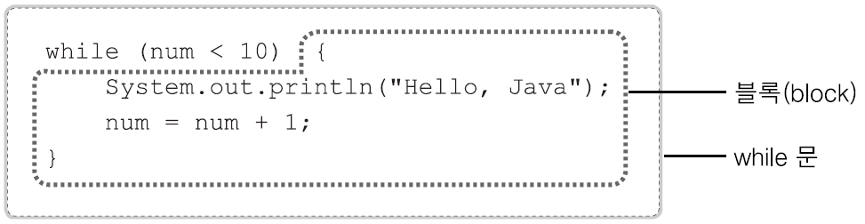
자바의 기초 문법
01. 자바 프로그램 작성의 기초
용어 설명
    • 블록(block) : 명령문들을 중괄호로 둘러싼 것

Slide 21
자바의 기초 문법
01. 자바 프로그램 작성의 기초
주석
    • 주석(comment) : 프로그램의 실행에 영향을 미치지 않게 만들어진 텍스트
1
2
3
4
5
6
7
8
9
10
11
12
13
/* 프로그램 이름 : HelloJava10
프로그램 설명 : Hello, Java를 10번 출력하는 프로그램
작성일 : 2006/2/11
작성자 : 이영애 */
class HelloJava10 {
public static void main(String args[]) {
int num = 0; // num: 반복 회수를 카운트하는 변수
while (num < 10) {
System.out.println("Hello, Java");
num = num + 1;
}
}
}
/*부터 */까지가 주석
//부터 줄 끝까지가 주석

Slide 22
자바의 기초 문법
01. 자바 프로그램 작성의 기초
공백
    • 공백문자 : 스페이스(SP), 탭(HT), 줄바꿈 문자(CR, LF), 새페이지 문자(FF)
    • 공백을 제거한 Hello, Java 프로그램
class HelloJava {
public static void main(String args[]) {
System.out.println("Hello, Java");
}
}
class HelloJava{public static void main(String args[]){System.out.println("Hello, Java");}}

Slide 23
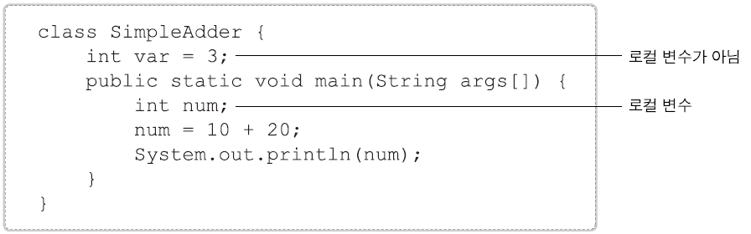
자바의 기초 문법
02. 로컬 변수의 선언과 이용
로컬 변수
    • 로컬 변수(local variable) : 메소드 안에 선언한 변수

Slide 24
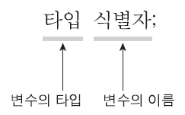
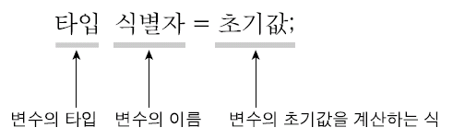
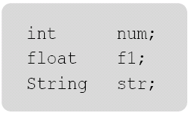
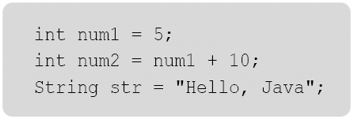
자바의 기초 문법
02. 로컬 변수의 선언과 이용
로컬 변수의 선언문
    • 기본 형식(1) • 기본 형식(2)
    [예] [예]

Slide 25
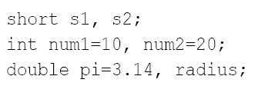
자바의 기초 문법
02. 로컬 변수의 선언과 이용
로컬 변수의 선언문
    [여러 변수를 한꺼번에 선언한 예]

Slide 26
자바의 기초 문법
02. 로컬 변수의 선언과 이용
변수의 타입
타입 이름 | 설명
byte | 정수
short | 정수
int | 정수
long | 정수
float | 소수
double | 소수
char | 문자 하나
boolean | 참 또는 거짓
String | 문자열
그밖의 타입들 | * 나중에 배울 것임
프리미티브 타입

Slide 27
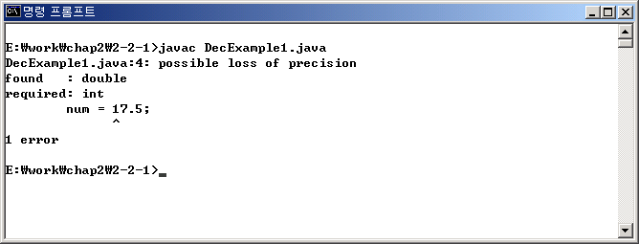
자바의 기초 문법
02. 로컬 변수의 선언과 이용
변수의 타입
    [예제 2-7] 변수에 타입과 맞지 않는 값을 대입한 잘못된 예
1
2
3
4
5
6
7
class DecExample1 {
public static void main(String args[]) {
int num;
num = 17.5;
System.out.println(num);
}
}
int 타입의 변수에 소수를 대입하는 잘못된 명령문입니다.

Slide 28
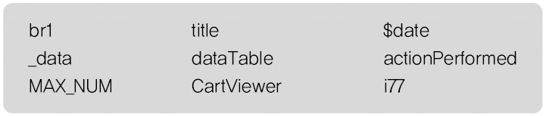
자바의 기초 문법
02. 로컬 변수의 선언과 이용
식별자 명명 규칙
    - 하나 이상의 글자로 이루어져야 한다.
    - 첫 번째 글자는 문자이거나 ‘$’, ‘_’여야 한다.
    - 두 번째 이후의 글자는 숫자, 문자, ‘$’, ‘_’여야 한다.
    - ‘$’, ‘_’ 외의 특수 문자는 사용할 수 없다.
    - 길이의 제한은 없다.
    - 키워드는 식별자로 사용할 수 없다.
    - 상수 값을 표현하는 단어 true, false, null은 식별자로 사용할 수 없다.
    [예]

Slide 29
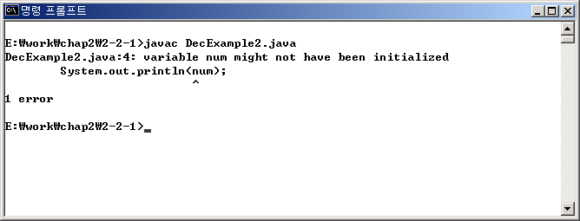
자바의 기초 문법
02. 로컬 변수의 선언과 이용
로컬 변수의 사용 방법
    [예제 2-8] 변수에 아무런 값도 넣지 않고 사용하려고 한 잘못된 예
1
2
3
4
5
6
class DecExample2 {
public static void main(String args[]) {
int num;
System.out.println(num);
}
}
변수에 아무 값도 넣지 않고 사용하는 것은 잘못입니다.

Slide 30
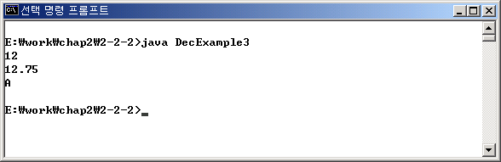
자바의 기초 문법
02. 로컬 변수의 선언과 이용
로컬 변수의 사용 범위
    [예제 2-9] 변수의 선언문이 메소드 중간에 나오는 예
1
2
3
4
5
6
7
8
9
10
class DecExample3 {
public static void main(String args[]) {
short num1 = 12; // num1 변수의 선언문
System.out.println(num1);
double num2 = 12.75; // num2 변수의 선언문
System.out.println(num2);
char ch = 'A'; // ch 변수의 선언문
System.out.println(ch);
}
}

Slide 31
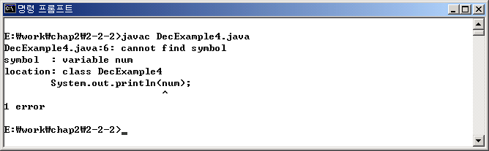
자바의 기초 문법
02. 로컬 변수의 선언과 이용
로컬 변수의 사용 범위
    [예제 2-10] 블록 안에서 선언된 변수를 잘못 사용한 예
1
2
3
4
5
6
7
8
class DecExample4 {
public static void main(String args[]) {
{
int num = 10;
}
System.out.println(num);
}
}
블록 안에 선언된 변수를 했습니다.
블록 안에 선언된 변수를 블록 밖에서
사용하려고 했으므로 잘못된 명령문입니다.

Slide 32
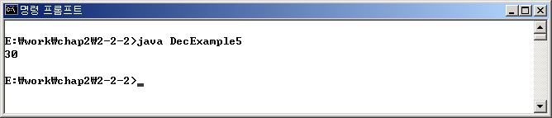
자바의 기초 문법
02. 로컬 변수의 선언과 이용
로컬 변수의 사용 범위
    [예제 2-11] 블록 밖에서 선언된 변수를 블록 안에서 사용하는 예
1
2
3
4
5
6
7
8
9
class DecExample5 {
public static void main(String args[]) {
int num = 10;
{
num = 30;
}
System.out.println(num);
}
}
블록 밖에 선언된 변수를 블록 안에서 사용하는 것은 가능합니다.

Slide 33
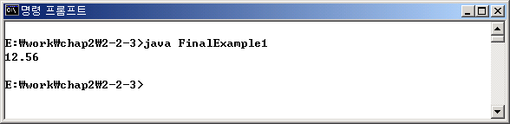
자바의 기초 문법
02. 로컬 변수의 선언과 이용
final 변수
    • final 변수 : 변수에 값을 딱 한번만 대입할 수 있는 변수
    [예제 2-12] final 변수의 사용 예
1
2
3
4
5
6
7
8
class FinalExample1 {
public static void main(String args[]) {
final double pi = 3.14;
double radius = 2.0, circum;
circum = 2 * pi * radius;
System.out.println(circum);
}
}
final 변수를 선언합니다
final 변수를 사용합니다

Slide 34
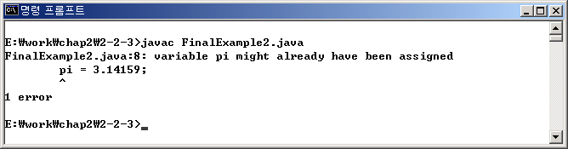
자바의 기초 문법
02. 로컬 변수의 선언과 이용
final 변수
    [예제 2-13] final 변수의 잘못된 사용 예
1
2
3
4
5
6
7
8
9
10
11
12
class FinalExample2 {
public static void main(String args[]) {
final double pi;
double radius = 2.0;
pi = 3.14;
double circum = 2 * pi * radius;
System.out.println(circum);
pi = 3.14159;
double area = pi * radius * radius;
System.out.println(area);
}
}
final 변수를 선언합니다.
final 변수에 초기값을 대입합니다.
final 변수에 또 다른 값을 대입합니다. (잘못된 명령문)

Slide 35
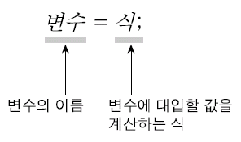
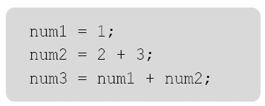
자바의 기초 문법
03. 여러가지 대입문
단순 대입문
    • 기본 형식
    [예]
사칙 연산에 사용되는 연산자들
연산자
설명
+
덧셈
-
뺄셈
*
곱셈
/
나눗셈 몫
%
나눗셈 나머지

Slide 36
자바의 기초 문법
03. 여러가지 대입문
대입문이 처리되는 방식
    • 우변의 식이 좌변의 변수에 대입되기 전에 모두 계산됨
    • num 변수의 값이 2라고 가정하면;
num = num + 3;
2 + 3가 계산되어 5가 산출되고,
그 결과가 다시 num 변수에 대입됨

Slide 37
자바의 기초 문법
03. 여러가지 대입문
복합 대입 연산자
    • += : 덧셈(+) 기능과 대입(=) 기능이 복합된 연산자
    • 사칙연산과 대입을 함께 수행하는 복합대입 연산자
num += 3;
num = num + 3; 과 똑같은 일을 하는 명령문
연산자 | 설명
+= | +와 = 기능의 복합
-= | -와 = 기능의 복합
*= | *와 = 기능의 복합
/= | /와 = 기능의 복합
%= | %와 = 기능의 복합

Slide 38
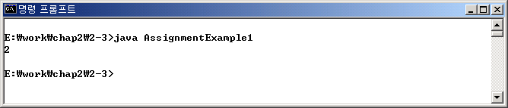
자바의 기초 문법
03. 여러가지 대입문
복합 대입 연산자
    [예제 2-14] 복합 대입 연산자의 사용 예
1
2
3
4
5
6
7
8
9
10
11
class AssignmentExample1 {
public static void main(String args[]) {
int num = 17;
num += 1; // num = num + 1; 과 동일
num -= 2; // num = num - 2; 과 동일
num *= 3; // num = num * 3; 과 동일
num /= 4; // num = num / 4; 과 동일
num %= 5; // num = num % 5; 과 동일
System.out.println(num);
}
}

Slide 39
자바의 기초 문법
03. 여러가지 대입문
증가 연산자와 감소 연산자
    • 증가 연산자 ++ : 변수의 기존 값에 1을 더하는 연산자
    • 감소 연산자 -- : 변수의 기존 값에서 1을 빼는 연산자
num++;
num = num + 1;와 동일
num--;
num = num - 1;와 동일

Slide 40
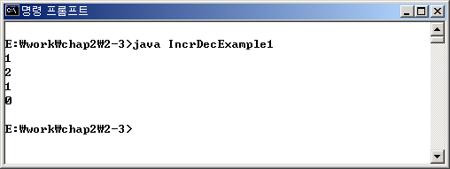
자바의 기초 문법
03. 여러가지 대입문
증가 연산자와 감소 연산자
    [예제 2-15] ++ 연산자와 -- 연산자의 사용 예
1
2
3
4
5
6
7
8
9
10
11
12
13
class IncrDecExample1 {
public static void main(String args[]) {
int num = 0;
num++;
System.out.println(num);
++num;
System.out.println(num);
num--;
System.out.println(num);
--num;
System.out.println(num);
}
}

Slide 41
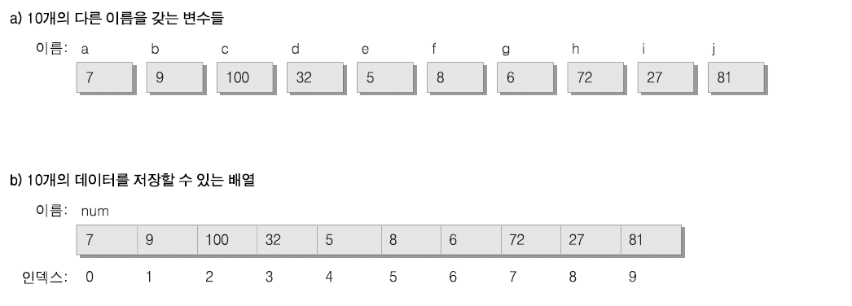
자바의 기초 문법
04. 배열의 선언, 생성, 이용
배열의 필요성
    • 개별적인 변수와 배열

Slide 42
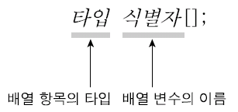
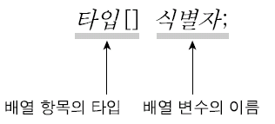
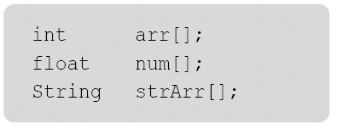
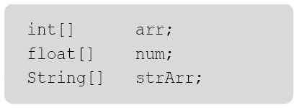
자바의 기초 문법
04. 배열의 선언, 생성, 이용
배열의 선언 (1차원 배열)
    • 배열 변수 선언문의 형식 (1) • 배열 변수 선언문의 형식 (2)
    [예] [예]

Slide 43
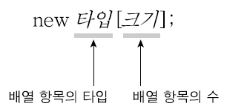
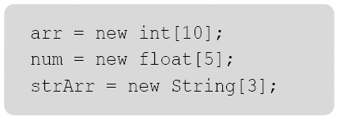
자바의 기초 문법
04. 배열의 선언, 생성, 이용
배열의 생성 (1차원 배열)
    • 배열은 선언뿐만 아니라 생성을 해야만 사용할 수 있음
    • 배열 생성식의 형식
    [예]

Slide 44
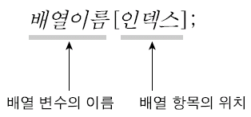
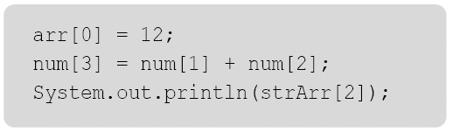
자바의 기초 문법
04. 배열의 선언, 생성, 이용
배열의 이용 (1차원 배열)
    • 배열 이름과 인덱스를 이용하면 배열 항목을 단일 변수처럼 사용 가능
    • 배열 항목을 가리키는 식
    [예]

Slide 45
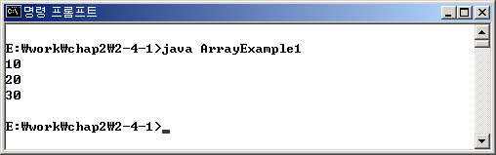
자바의 기초 문법
04. 배열의 선언, 생성, 이용
배열의 선언, 생성, 이용
    [예제 2-16] 1차원 배열의 사용 예
1
2
3
4
5
6
7
8
9
10
11
12
class ArrayExample1 {
public static void main(String args[]) {
int arr[];
arr = new int[10];
arr[0] = 10;
arr[1] = 20;
arr[2] = arr[0] + arr[1];
System.out.println(arr[0]);
System.out.println(arr[1]);
System.out.println(arr[2]);
}
}
배열 변수를 선언합니다.
배열을 생성합니다.
배열 항목을 사용합니다.

Slide 46


자바의 기초 문법
04. 배열의 선언, 생성, 이용
배열을 생성해야 하는 이유
    • 단일 변수의 메모리

Slide 47
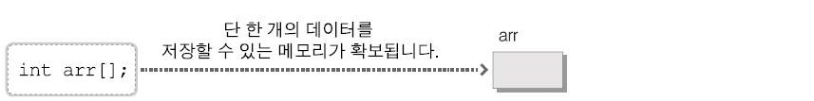

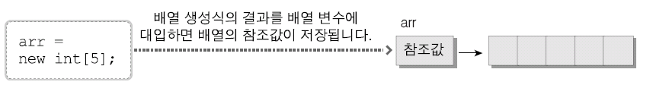
자바의 기초 문법
04. 배열의 선언, 생성, 이용
배열을 생성해야 하는 이유
    • 배열의 메모리

Slide 48
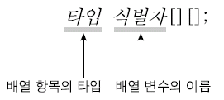
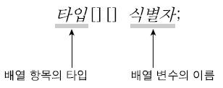
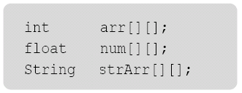
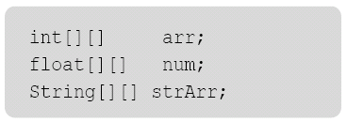
자바의 기초 문법
04. 배열의 선언, 생성, 이용
배열의 선언 (2차원 배열)
    • 배열 변수 선언문의 형식 (1) • 배열 변수 선언문의 형식 (2)
    [예] [예]

Slide 49
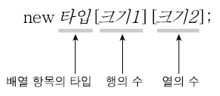
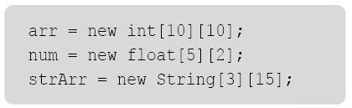
자바의 기초 문법
04. 배열의 선언, 생성, 이용
배열의 생성 (2차원 배열)
    • 배열 생성식의 형식
    [예]

Slide 50

자바의 기초 문법
04. 배열의 선언, 생성, 이용
배열의 선언, 생성, 이용
    [예제 2-17] 2차원 배열의 사용 예
1
2
3
4
5
6
7
8
9
10
11
class ArrayExample2 {
public static void main(String args[]) {
int table[][] = new int[3][4];
table[0][0] = 10;
table[1][1] = 20;
table[2][3] = table[0][0] + table[1][1];
System.out.println(table[0][0]);
System.out.println(table[1][1]);
System.out.println(table[2][3]);
}
}

Slide 51
자바의 기초 문법
04. 배열의 선언, 생성, 이용
효율적인 코딩 방법
    • 배열 선언과 초기화를 함께 하는 명령문
int arr[];
arr = new int[10];
arr[0] = 10;
arr[1] = 20;
arr[2] = 30;
arr[3] = 40;
arr[4] = 50;
arr[5] = 60;
arr[6] = 70;
arr[7] = 80;
arr[8] = 90;
arr[9] = 100;
int arr[] = new int[10];
arr[0] = 10;
arr[1] = 20;
arr[2] = 30;
arr[3] = 40;
arr[4] = 50;
arr[5] = 60;
arr[6] = 70;
arr[7] = 80;
arr[8] = 90;
arr[9] = 100;
int arr[] = { 10, 20, 30, 40, 50,
60, 70, 80, 90, 100 };

Slide 52
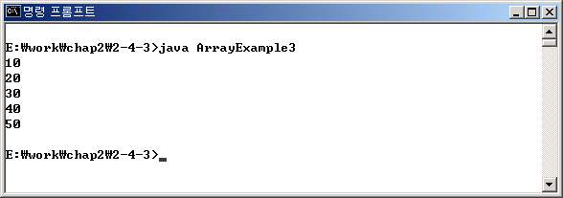
자바의 기초 문법
04. 배열의 선언, 생성, 이용
효율적인 코딩 방법
    [예제 2-18] 배열 항목을 초기화하는 배열 변수 선언문 (1차원 배열)
1
2
3
4
5
6
7
8
9
10
class ArrayExample3 {
public static void main(String args[]) {
int arr[] = { 10, 20, 30, 40, 50 };
System.out.println(arr[0]);
System.out.println(arr[1]);
System.out.println(arr[2]);
System.out.println(arr[3]);
System.out.println(arr[4]);
}
}

Slide 53
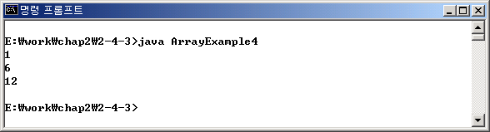
자바의 기초 문법
04. 배열의 선언, 생성, 이용
효율적인 코딩 방법
    [예제 2-19] 배열 항목을 초기화하는 배열 변수 선언문 (2차원 배열)
1
2
3
4
5
6
7
8
class ArrayExample4 {
public static void main(String args[]) {
int table[][] = { { 1, 2, 3, 4 }, { 5, 6, 7, 8 }, { 9, 10, 11, 12 } };
System.out.println(table[0][0]);
System.out.println(table[1][1]);
System.out.println(table[2][3]);
}
}

Slide 54

자바의 기초 문법
04. 배열의 선언, 생성, 이용
배열의 항목 수
    • 배열의 항목수는 <배열이름>.length라는 식으로 알 수 있음
    [예제 2-20] 배열의 항목 수를 출력하는 프로그램
1
2
3
4
5
6
class ArrayExample5 {
public static void main(String args[]) {
int arr[] = { 21, 2, 4, 3, 4, 65, 7, 178, 3, 5, 45, 78, 2, 0, 32, 75, 92 };
System.out.println(arr.length);
}
}

